Slide 1


TÜRKİYE SUALTI SPORLARI FEDERASYONU
TSSF
GÜMÜŞ CANKURTARAN KURSU
İnstagram : fitsharkcankurtaran
EĞİTMEN : DEVRİM ZANA KARAHAN

Slide 2
GCT 1 TEMEL YAŞAM DESTEĞİ
KONU BAŞLIKLARI
Kazaya müdahale
Acil durum
Acil çağrı merkezi (112) arama
Hava yolu ve çene açma tekniği
Ağız ve burundan suni solunum uygulaması
Ambu kullanımı
Kalp masajı için göğüs kafesi üzerinden mevki bulma tekniği
Kalp masajı uygulaması
Suni solunum ve kalp masajı uygulaması
Temel yaşam desteğinde bebek, çocuk ve yetişkin farklılıkları
Oksijen tüpü kullanımı.
TSSF

Slide 3
GCT 1 TEMEL YAŞAM DESTEĞİ
KAZAYA MÜDAHALE
İLK YARDIM ÖNLEMLERİ, KURTARMA ZİNCİRİNİ İZLEYEREK GERÇEKLEŞTİRİLİR
HASTANE
KURTARMA HİZMETLERİ
İLKYARDIM
İMDAT ÇAĞRISI / ACİL ÖNLEMLER
TSSF

Slide 4
GCT 1 TEMEL YAŞAM DESTEĞİ
KAZAYA MÜDAHALE
Dur – Düşün – Karar ver - Uygula
Kendi güvenliğinizi sağlamadan müdahaleye başlamayın. Kurtarma kemeri ve kurtarma topu gibi yüzerlik sağlayıcı malzemeler, kazazede ile fiziksel temas kurmanızı engelleyip sizi koruyabilir.
Kazazede bulunduğu yerde güvende değilse güvenli bir ortama almadan müdahaleye başlamayın. Kazazedenin güvende olduğundan emin olun.
Ortam güvenliğini sağlamadan müdahaleye başlamayın. Siz müdahale ederken ikinci bir kaza gerçekleşebilir.
TSSF

Slide 5
GCT 1 TEMEL YAŞAM DESTEĞİ
KAZAYA MÜDAHALE
Tereddüt edip vakit kaybetmeyin. Acil durumlarda saniyelerin bile çok önemli olduğunu hatırlayın.
Kazazedeye zamanında müdahale ederek; kazazedenin hayatını kurtarabilir, geçici ya da kalıcı bir sakatlığa maruz kalmasını engelleyebilir, hastanede ya da evde iyileşme süresini azaltabilirsiniz.
Kazazede yakınlarını mümkünse ilk yardım çalışmasına dahil edin.
Müdahaleye başlamadan acil yardım çağrısı yapın.
TSSF

Slide 6
GCT 1 TEMEL YAŞAM DESTEĞİ
ACİL DURUM
HAYATİ FONKSİYONLARIN BOZUK YA DA BOZULMASININ BEKLENDİĞİ DURUMLARDIR
(Kazalar, akut hastalıklar ve zehirlenmeler olabilir.)
Kazalar
Akut Hastalıklar
Zehirlenmeler
Acil Durum
TSSF

Slide 7
GCT 1 TEMEL YAŞAM DESTEĞİ
ACİL DURUM
HER TÜRLÜ ACİL DURUMDA ORGANİZMANIN YETERİNCE OKSİJEN İLE BESLENEMEME TEHLİKESİ VARDIR
Burada geçerli olan şudur: Oksijensiz hayat yoktur! Zaman çok önemli bir faktördür ve bu nedenle yardımın zaman kaybetmeden yapılması gerekmektedir.
Acil durumda saniyeler bile çok önemlidir!
TSSF

Slide 8
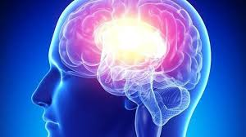
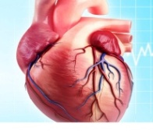
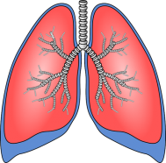
GCT 1 TEMEL YAŞAM DESTEĞİ
ACİL DURUM
ACİL DURUMLARDA BEYNİN, KALBİN VE AKCİĞERLERİN
YETERLİ ÖLÇÜDE OKSİJENLE BESLENEMEME
TEHLİKESİ VARDIR.
Acil Durum
Beyin
Kalp
Akciğer
TSSF

Slide 9
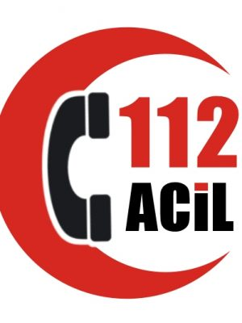
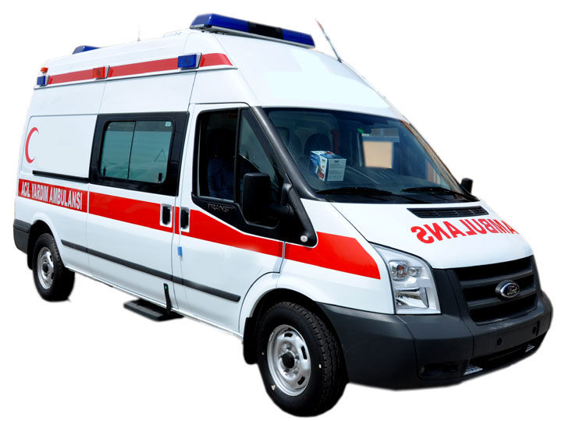
GCT 1 TEMEL YAŞAM DESTEĞİ
ACİL ÇAĞRI MERKEZİ (112) ARAMA
TÜRKİYE’DE ACİL YARDIM ÇAĞRISI İÇİN KULLANILAN
TELEFON NUMARASI 112’ DİR.
TSSF

Slide 10
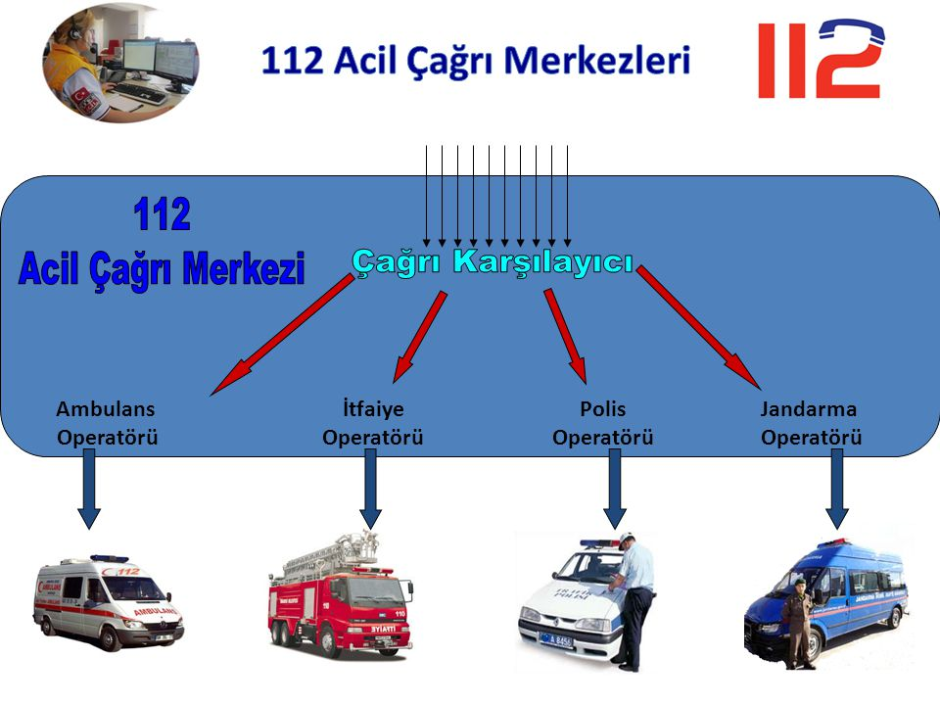
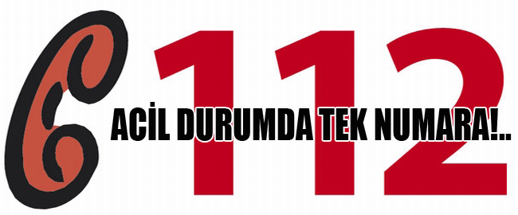
GCT 1 TEMEL YAŞAM DESTEĞİ
GCT 1 TEMEL YAŞAM DESTEĞİ
ACİL ÇAĞRI MERKEZİ (112) ARAMA
TSSF

Slide 11
GCT 1 TEMEL YAŞAM DESTEĞİ
ACİL ÇAĞRI MERKEZİ (112) ARAMA
GEREKSİZ YERE 112 ACİL ÇAĞRI MERKEZİNİ MEŞGUL ETMEYİN
Acil çağrı merkezi arandığında; olayın nerde olduğu, ne olduğu, ne kadar kişinin etkilendiği ve ne tür hastalık / yaralanma meydana geldiğini belirtip, karşı tarafın sorularını yanıtlayın.
Eğer herhangi bir yerde sebebini ve durumunu bilmediğiniz hareketsiz yatan bir kişi görürseniz, acil çağrı yapmadan önce kişinin hayati fonksiyonlarını kontrol edin ve gerekliyse acil çağrı yapın. Acil durumdan emin olmanız halinde ise müdahaleye başlamadan acil çağrı merkezini arayın.
TSSF

Slide 12
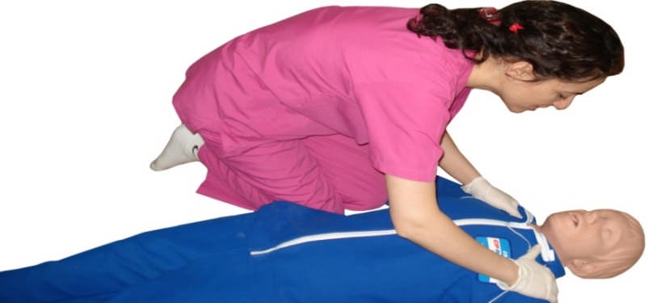
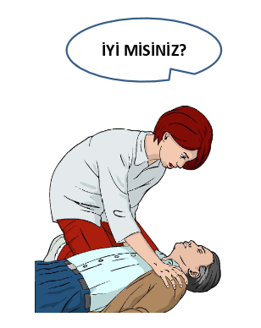
GCT 1 TEMEL YAŞAM DESTEĞİ
BİLİNÇ KONTROLÜ
BİLİNÇ DURUMUNUN TESPİT EDİLMESİ (YETİŞKİN VE ÇOCUK)
• B – Bakmak | Baş hareketi tespit edilememekte
• S – Seslenmek | Yüksek sesle seslenince reaksiyon vermemekte
• D – Dokunmak | Acıya reaksiyon vermemekte
TSSF

Slide 13
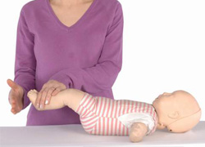
GCT 1 TEMEL YAŞAM DESTEĞİ
BİLİNÇ KONTROLÜ
BİLİNÇ DURUMUNUN TESPİT EDİLMESİ (BEBEK)
TSSF

Slide 14
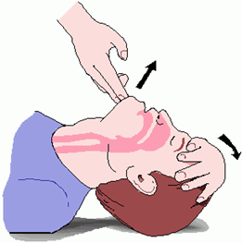
GCT 1 TEMEL YAŞAM DESTEĞİ
SOLUNUM YOLU AÇMA TEKNİĞİ
YETİŞKİN – ÇOCUK - BEBEK
Baş – Çene Pozisyonu
TSSF

Slide 15
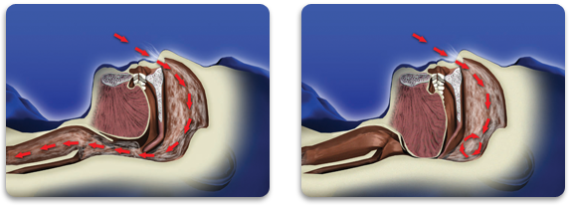
GCT 1 TEMEL YAŞAM DESTEĞİ
SOLUNUM YOLU AÇMA TEKNİĞİ
SOLUNUM YOLU AÇIK SOLUNUM YOLU KAPALI
TSSF

Slide 16
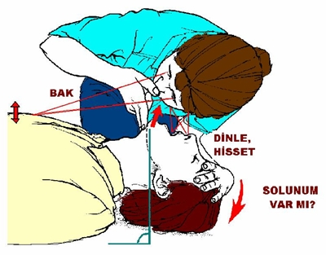
GCT 1 TEMEL YAŞAM DESTEĞİ
SOLUNUM KONTROLÜ
BAK – DİNLE – HİSSET (YETİŞKİN – ÇOCUK – BEBEK)
TSSF

Slide 17
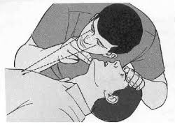
GCT 1 TEMEL YAŞAM DESTEĞİ
SOLUNUM KONTROLÜ
BAK – DİNLE – HİSSET (YETİŞKİN – ÇOCUK – BEBEK)
Görerek: Göğüs kafesinin soluk alıp verirken inip kalkması gözlenir.
İşiterek: Kulak, kazazedenin ağzı ve burnuna yanaştırılarak, soluk sesinin duyulup duyulmadığı kontrol edilir.
Hissederek: Cankurtaran, kazazedenin soluk verdiğini hissetmek için, yanağını kazazedenin ağız ve burnuna yaklaştırır ve bir elini kazazedenin kalbinin üzerine koyar.
TSSF

Slide 18
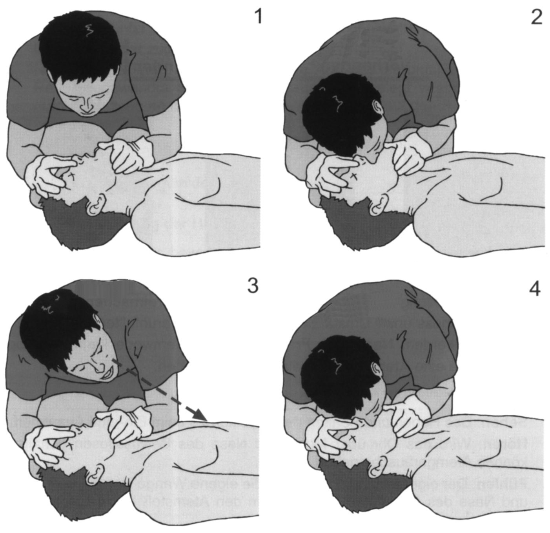
GCT 1 TEMEL YAŞAM DESTEĞİ
AĞIZDAN AĞIZA YAPAY SOLUNUM UYGULAMASI
TSSF

Slide 19
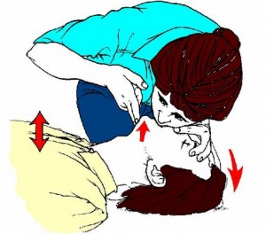
GCT 1 TEMEL YAŞAM DESTEĞİ
AĞIZDAN AĞIZA YAPAY SOLUNUM UYGULAMASI
(YETİŞKİN – ÇOCUK)
HAVA YOLUNU AÇ
BURUN DELİKLERİNİ KAPAT
AĞZINDAN
2 SOLUK VER
TEKRAR SOLUNUM KONTROLU YAP
TSSF

Slide 20
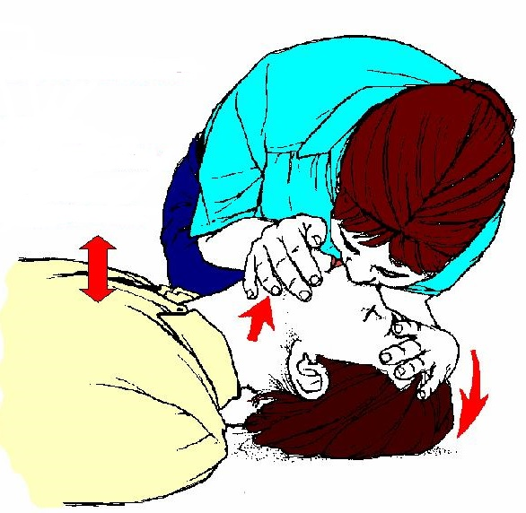
GCT 1 TEMEL YAŞAM DESTEĞİ
AĞIZDAN BURUNA YAPAY SOLUNUM UYGULAMASI
(YETİŞKİN – ÇOCUK)
HAVA YOLUNU AÇ
KAZAZEDENİN AĞZINI KAPAT
BURUNDAN
2 SOLUK VER
TEKRAR SOLUNUM KONTROLU YAP
TSSF

Slide 21
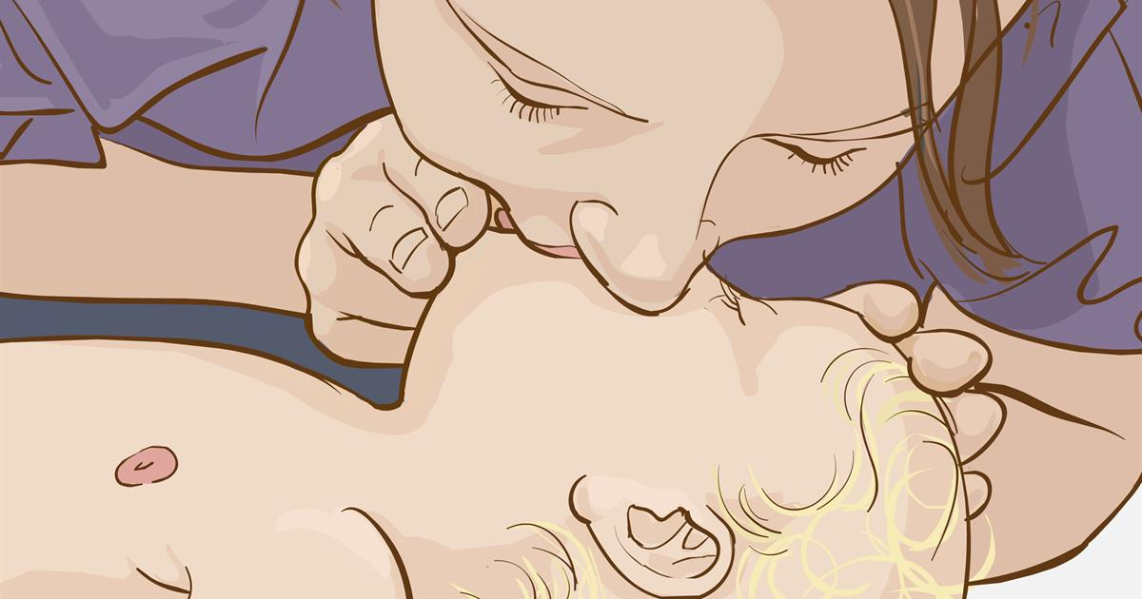
GCT 1 TEMEL YAŞAM DESTEĞİ
AĞIZ BURUN BİRLİKTE YAPAY SOLUNUM UYGULAMASI
(BEBEK)
HAVA YOLUNU AÇ
KONTROLLÜ BİR ŞEKİLDE
AĞIZ VE BURUNDAN
BİRLİKTE VE AYNI ANDA
2 SOLUK VER
TEKRAR SOLUNUM KONTROLU YAP
TSSF

Slide 22
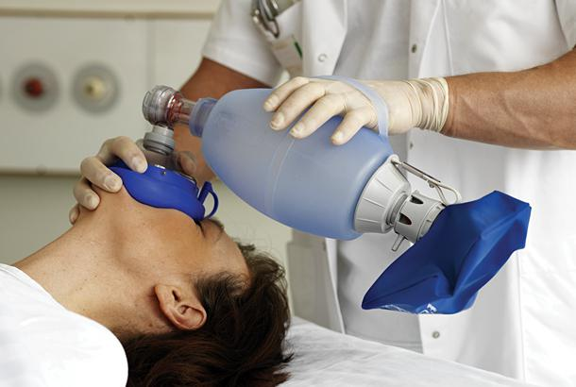
GCT 1 TEMEL YAŞAM DESTEĞİ
AMBU KULLANIMI
YAPAY SOLUNUM APARATI (AMBU)
TSSF

Slide 23
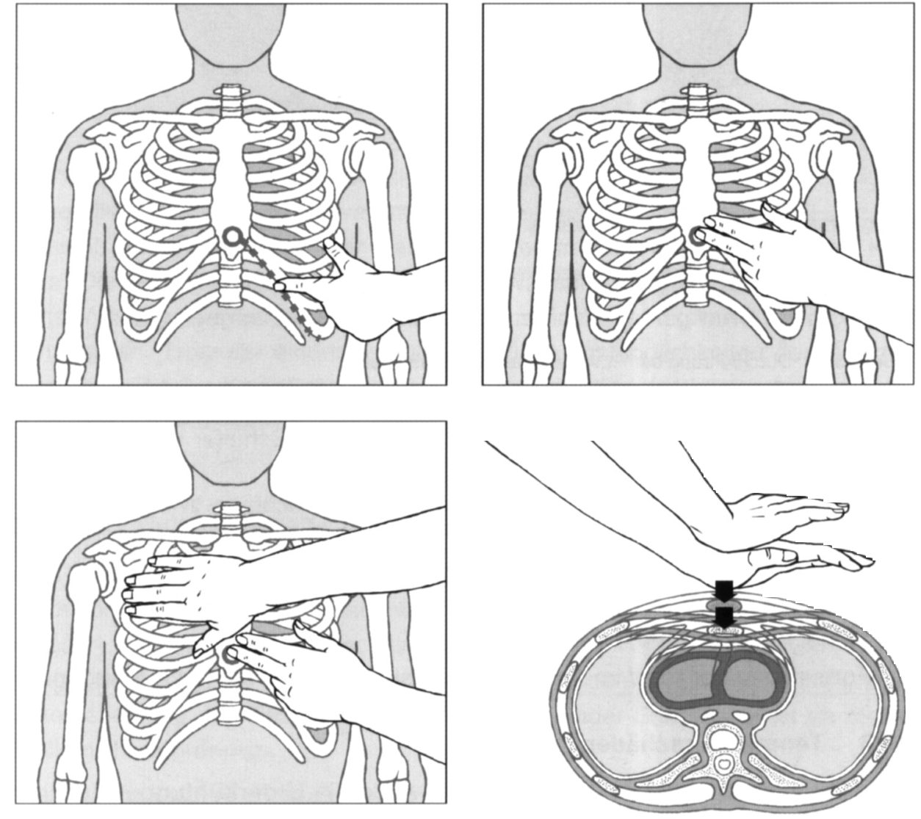
GCT 1 TEMEL YAŞAM DESTEĞİ
GÖĞÜS KAFESİ ÜZERİNDE MEVKİ BULMA
YETİŞKİN - ÇOCUK
TSSF

Slide 24
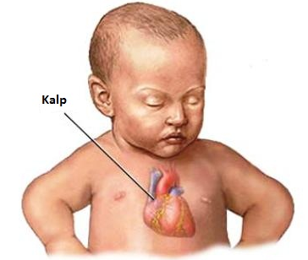
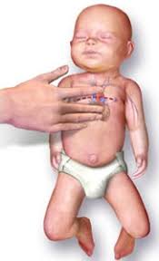
GCT 1 TEMEL YAŞAM DESTEĞİ
GÖĞÜS KAFESİ ÜZERİNDE MEVKİ BULMA
BEBEK
TSSF

Slide 25
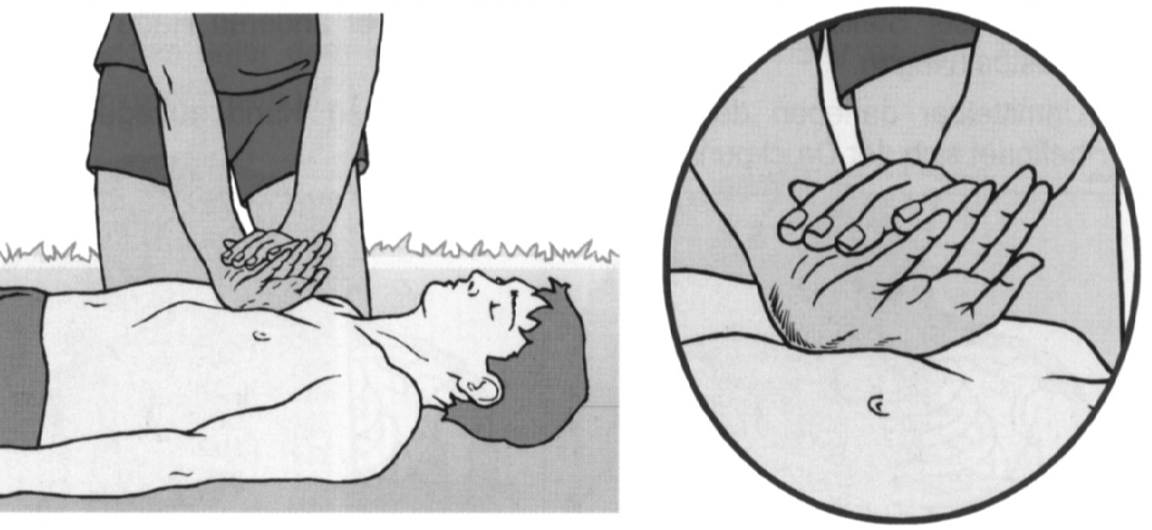
GCT 1 TEMEL YAŞAM DESTEĞİ
KALP MASAJI (YETİŞKİN)
ELLERİN POZİSYONU
TSSF

Slide 26
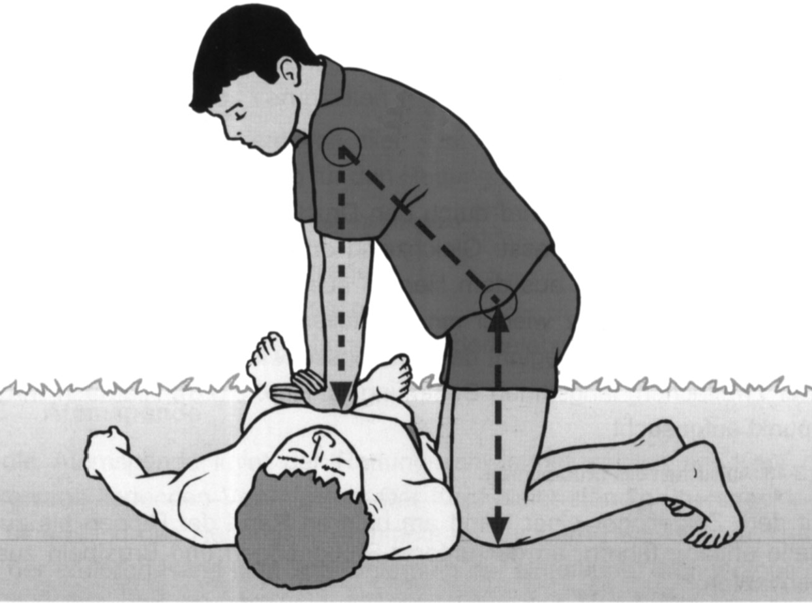
GCT 1 TEMEL YAŞAM DESTEĞİ
KALP MASAJI (YETİŞKİN)
İKİ ELLE 30 BASKI
TSSF

Slide 27
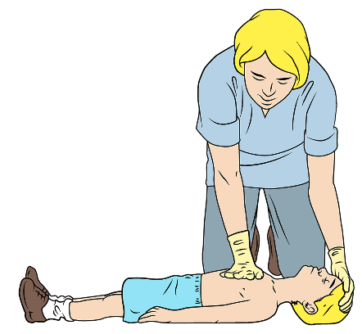
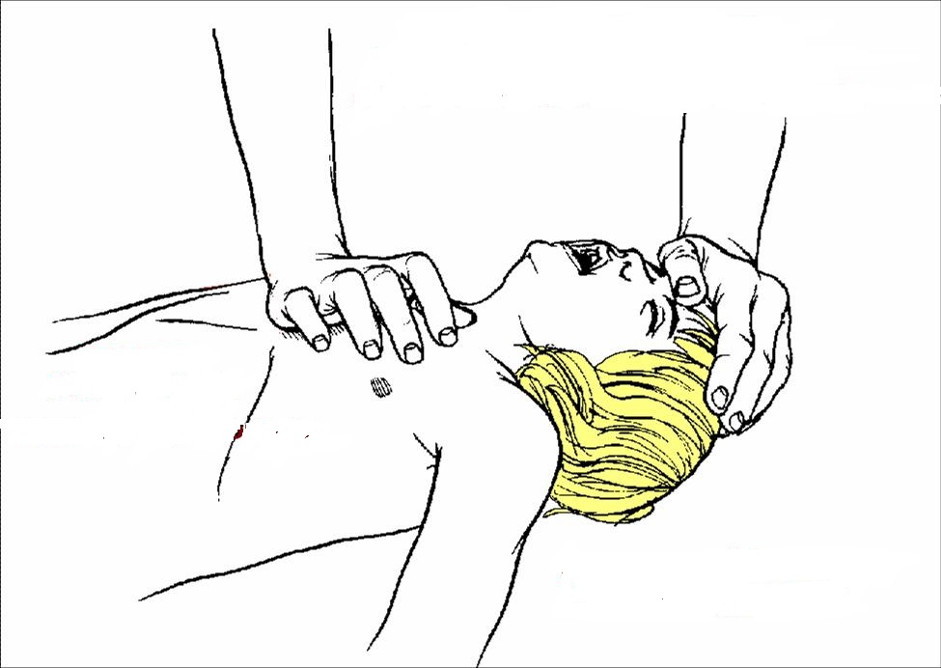
GCT 1 TEMEL YAŞAM DESTEĞİ
KALP MASAJI (ÇOCUK)
TEK ELLE 30 BASKI
TSSF

Slide 28
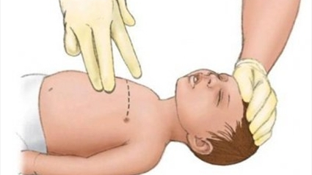
GCT 1 TEMEL YAŞAM DESTEĞİ
KALP MASAJI (BEBEK)
İKİ PARMAKLA 30 BASKI
TSSF

Slide 29
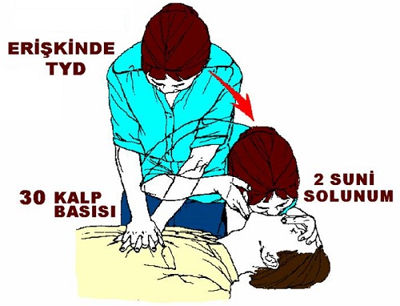
GCT 1 TEMEL YAŞAM DESTEĞİ
SUNİ SOLUNUM KALP MASAJI
Temel Yaşam Desteğine; acil tıbbi servis gelene kadar, kazazede yaşam belirtisi gösterene kadar ya da bu uygulamayı yapamayacak düzeyde yorulana kadar devam edin.
TSSF

Slide 30
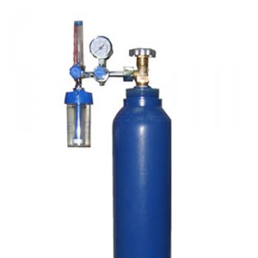
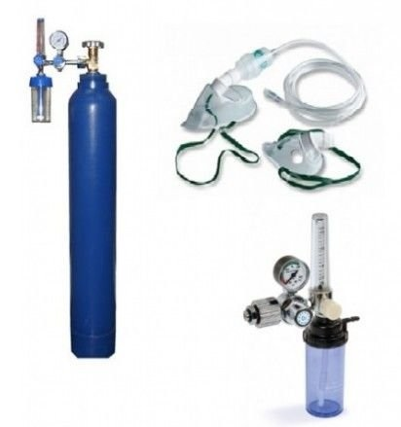
GCT 1 TEMEL YAŞAM DESTEĞİ
OKSİJEN TÜPÜ KULLANIMI
Oksijen tüpü, hasta kişinin oksijen miktarında eksilme “hipoksi” söz konusu olduğu zamanlarda kullanılır
TSSF

Slide 31
GCT 1 TEMEL YAŞAM DESTEĞİ
OKSİJEN TÜPÜ KULLANIMI
OKSİJEN TÜPÜ KULLANIM TALİMATI
Oksijen tüpünü kullanmadan önce bağlantıları kontrol edilmelidir.
Manometre (basınç ayarlacı) oksijen tüpüne doğru monte edilmelidir.
Su kabı, su seviye çizgisini ‘maximum’ geçmiyecek şekilde distile, saf su veya kaynatılıp soğutulan su ile doldurulmalıdır.
Oksijen verilecek kişiye bağlanacak nazal kanül veya maskenin ucu, hortum bağlantı konnektörüne bağlanmalıdır.
Oksijen tüpünün vanası açılır, ayar düğmesinden verilecek oksijen miktarı ayarlanır, genelde 2 bar da kullanılmaktadır.
Kişide kullanılacak olan nazal kanül veya oksijen maskesi , oksijen alacak hastaya bağlanır.
Tercih edilen maske veya kanül kişiye uygun ve tek kullanımlık olmalıdır.
Kişi veya hastaya oksijen verme işlemi bittikten sonra vana kapatılır.
TSSF

Slide 32
GCT 1 TEMEL YAŞAM DESTEĞİ
OKSİJEN TÜPÜ KULLANIMI
OKSİJEN TÜPÜ KULLANIRKEN DİKKAT EDİLMESİ GEREKENLER
Oksijen tüpü kullanırken yağlı, kremli, kirli ellerle oksijen tüplerine ve parçalarına temas edilmemelidir.
Oksijen tüpü veya regülatör değişiminde tüp ve vanalar kapatılmalı ve manometre açılarak manometredeki gaz tamamen boşaltılmalıdır.
Oksijen tüpü manometresi otomatik basınç ayarlı olduğundan regülatörlerin basınç ayarlarına müdahale edilmemeli ve oksijen tüplerini açıp kapatmak için tüp manometresi kesinlikle kullanılmamalıdır.
Bir yerden bir yere taşıma esnasında tüpler yan yatırılmamalı, dik vaziyette, bir araba üzerinde ve bağlı olarak taşınmalıdır.
Oksijen tüplerinin kapağından ve ventilinden kaldırılarak taşınmamalıdır.
Oksijen tüplerini açarken yönünüz tüp vanasına tepeden ve manometre göstergesine karşıdan bakacak pozisyonda olmamalıdır.
TSSF

Slide 33
GCT 1 TEMEL YAŞAM DESTEĞİ
OKSİJEN TÜPÜ KULLANIMI
OKSİJEN TÜPÜ KULLANIRKEN DİKKAT EDİLMESİ GEREKENLER
Oksijen tüpü vana kısmı kesinlikle yağlanmamalıdır ve yavaşça açılmalıdır. Uygun bir yöntemle ( sabun köpüğü kaçak tespit solüsyonu vb.) gaz kaçakları tespit edilmelidir.
Oksijen tüpü kesinlikle 45 C ‘nin üzerindeki bir sıcaklığa maruz bırakılmamalıdır. Oksijen tüpü içindeki gaz tamamen bitmeden, oksijen tüpünün vanası zorlanmadan kapatılmalı ve kapağı takılmalıdır.
Havaya karışan yağ ve yağ buharlarının oksijen gazı ile teması halinde infilak ve yangın tehlikesi vardır, bu konuda çok dikkat edilmelidir.
Oksijen tüpü çıkış valfleri özellikle yağ ve su gibi elementlerden uzak ve temiz tutulmalı, yağlı ekipman (conta, manometre vb.). kesinlikle kullanılmamalıdır.
TSSF

Slide 34
GCT 2 SAHİL CANKURTARAN İSTASYONU
KONU BAŞLIKLARI
SAHİL CANKURTARAN İSTASYONU, MALZEMELERİ VE STANDARTLARI
Sahil Cankurtaran kulesi
Sahilde kullanılan bilgi ve uyarı panoları
Sahilde kullanılan Cankurtaran hizmet bayrakları
Sahilde Cankurtaran istasyonu görevlileri ve nöbet kuralları
Sahilde acil durum planlaması
Sahilde kullanılan Cankurtaran ve ilk yardım malzemeleri
Cankurtaran malzemelerinin bakımı ve muhafazası
TSSF

Slide 35
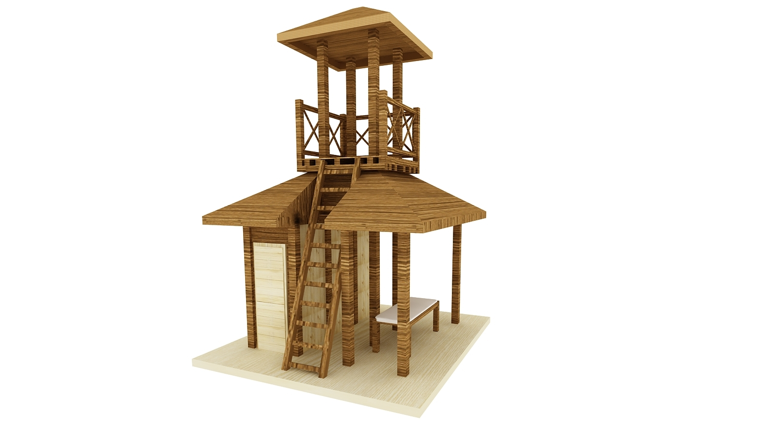
GCT 2 SAHİL CANKURTARAN İSTASYONU
SAHİL CANKURTARAN KULESİ
Gözetleme kulesi
Müdahale için sedye
Malzeme odası
TSSF

Slide 36
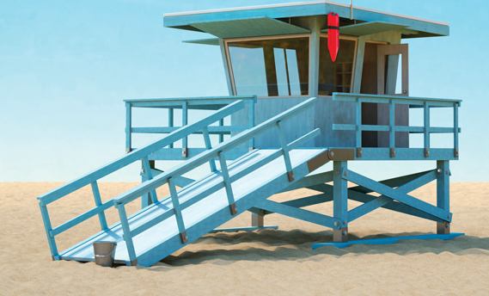
GCT 2 SAHİL CANKURTARAN İSTASYONU
SAHİL CANKURTARAN KULESİ
Kulenin bulunacağı yer, Cankurtaran eğitim müfredatında belirtilen yüzme mesafesi ve süreleri baz alınarak bir cankurtaranın emniyet şeridi oluşturulmuş yüzme alanının en uzak noktasına maksimum 3 dk içinde yüzerek gidebileceği uzaklıkta ve kontrollü yüzme alanını rahat görebilecek yerde olmalıdır.
Kule kullanılabilir, amacına uygun ve estetik olmalı, iniş yönü yüzme alanındaki vakayla göz teması kesilmeyecek ve pratik iniş yapılabilecek şekilde olmalıdır.
TSSF

Slide 37
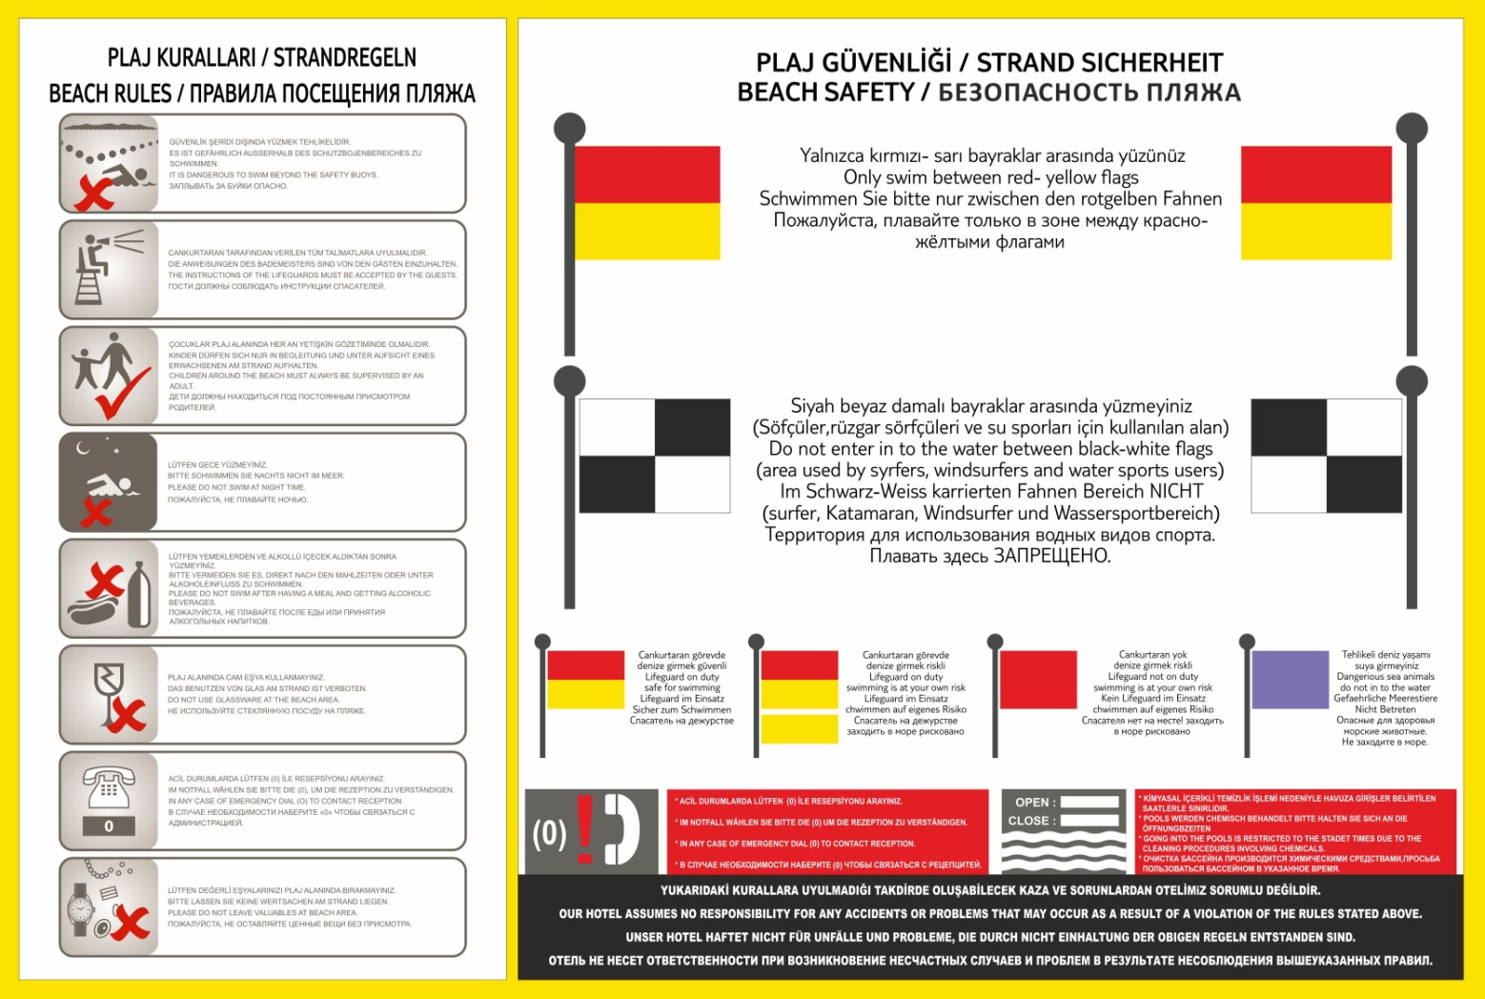
GCT 2 SAHİL CANKURTARAN İSTASYONU
SAHİLDE KULLANILAN BİLGİ VE UYARI PANOLARI
TSSF

Slide 38

GCT 2 SAHİL CANKURTARAN İSTASYONU
CANKURTARAN HİZMET BAYRAKLARI
CANKURTARAN GÖREV BAŞINDA, DENİZE GİRMEK GÜVENLİ
Dikdörtgen, üst yarı kırmızı alt yarı sarı renk bayrak,
75 x100 cm ölçülerinde.
TSSF

Slide 39



GCT 2 SAHİL CANKURTARAN İSTASYONU
CANKURTARAN HİZMET BAYRAKLARI
Kontrollü Yüzme Alanı
CANKURTARAN GÖREV BAŞINDA, DENİZE GİRMEK GÜVENLİ
200 Metre
TSSF

Slide 40

GCT 2 SAHİL CANKURTARAN İSTASYONU
CANKURTARAN HİZMET BAYRAKLARI
CANKURTARAN GÖREV BAŞINDA, DENİZ VE HAVA ŞARTLARI RİSKLİ
Dikdörtgen, düz sarı renk bayrak, 75 x100 cm ölçülerinde.
TSSF

Slide 41



GCT 2 SAHİL CANKURTARAN İSTASYONU
CANKURTARAN HİZMET BAYRAKLARI
Kontrollü Yüzme Alanı
CANKURTARAN GÖREV BAŞINDA, DENİZ VE HAVA ŞARTLARI RİSKLİ
200 Metre
TSSF

Slide 42

GCT 2 SAHİL CANKURTARAN İSTASYONU
CANKURTARAN HİZMET BAYRAKLARI
DENİZE GİRMEK TEHLİKELİ VE YASAK
Dikdörtgen, düz kırmızı renk bayrak,
75 x 100 cm ölçülerinde.
TSSF

Slide 43


GCT 2 SAHİL CANKURTARAN İSTASYONU
CANKURTARAN HİZMET BAYRAKLARI
Kontrollü Yüzme Alanı (Kapalı)
DENİZE GİRMEK TEHLİKELİ VE YASAK
200 Metre
TSSF

Slide 44

GCT 2 SAHİL CANKURTARAN İSTASYONU
CANKURTARAN HİZMET BAYRAKLARI
ZARARLI DENİZ CANLILARI RİSKİ VAR
Dikdörtgen, düz mor renk bayrak,
75 x100 cm ölçülerinde.
TSSF

Slide 45


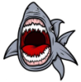
GCT 2 SAHİL CANKURTARAN İSTASYONU
CANKURTARAN HİZMET BAYRAKLARI
Kontrollü Yüzme Alanı
ZARARLI DENİZ CANLILARI RİSKİ VAR
200 Metre
TSSF

Slide 46


GCT 2 SAHİL CANKURTARAN İSTASYONU
CANKURTARAN HİZMET BAYRAKLARI
Kontrollü Yüzme Alanı
ZARARLI DENİZ CANLILARI OLABİLİR
DENİZ VE HAVA ŞARTLARI RİSKLİ
200 Metre
Mor bayrak asılıyken sarı bayrak asmak gerektiğinde
TSSF

Slide 47

GCT 2 SAHİL CANKURTARAN İSTASYONU
CANKURTARAN HİZMET BAYRAKLARI
SÖRF VE MOTORLU - MOTORSUZ DENİZ TAŞITLARI ALANI
Dikdörtgen, sol üst ve sağ alt siyah, sağ üst ve sol alt beyaz renk, dört parçalı damalı bayrak,
75x100 cm ölçülerinde.
TSSF

Slide 48



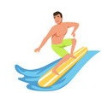
GCT 2 SAHİL CANKURTARAN İSTASYONU
CANKURTARAN HİZMET BAYRAKLARI
YÜZMEK TEHLİKELİ VE YASAK
SU SPORLARI
MERKEZİ
TSSF

Slide 49
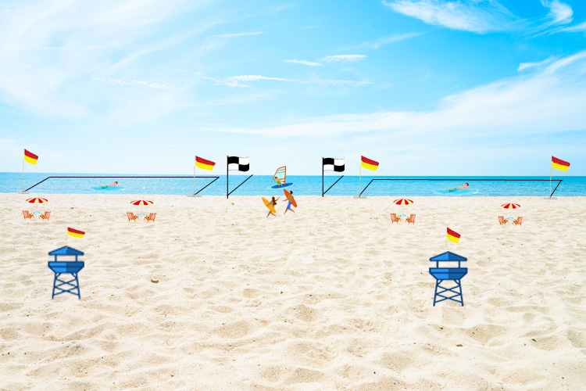
GCT 2 SAHİL CANKURTARAN İSTASYONU
CANKURTARAN HİZMET BAYRAKLARI
2 m.
2 m.
SU SPORLARI
MERKEZİ
TSSF

Slide 50
GCT 2 SAHİL CANKURTARAN İSTASYONU
CANKURTARAN İSTASYON GÖREVLİLERİ VE
NÖBET KURALLARI
NÖBET ÖNCESİ, ESNASI VE SONRASINDA YAPILMASI GEREKENLER
Kontrollü Yüzme alanlarının ve sınırlarının belirlenmesi ve işaretlenmesi
Cankurtaran istasyonlarının konumlandırılması
Bilgilendirme, bayrak tanıtım ve uyarı panolarının konumlandırılması
Kontrollü Yüzme alanlarında tehlikelerin ve risklerin tespit edilmesi
Hava ve deniz şartlarına uygun Cankurtaran hizmet bayraklarının asılması
Cankurtaranların çalışma/mesai, mola ve yemek sürelerinin belirlenmesi
TSSF

Slide 51
GCT 2 SAHİL CANKURTARAN İSTASYONU
CANKURTARAN İSTASYON GÖREVLİLERİ VE
NÖBET KURALLARI
Cankurtaranların hava şartlarına ve standartlara uygun üniformalar giymesi
Cankurtaranların görev yerlerinin belirlenmesi
İç ve dış haberleşme şekillerinin belirlenmesi
Cankurtaran istasyonu malzemelerinin hazırlanması ve kontrol edilmesi
Destek ekiplerinin belirlenmesi (Ambulans, Doktor, Hastane, Sahil Güvenlik)
Raporlama (Puantaj, vardiya çizelgesi, malzeme listesi, kaza tutanakları)
Genel durum değerlendirmesi yapılması (Sezon başı, ortası ve sonunda)
TSSF

Slide 52
GCT 2 SAHİL CANKURTARAN İSTASYONU
SAHİLDE ACİL DURUM PLANLAMASI
ACİL DURUM PLANINDA ASGARİ OLARAK AŞAĞIDAKİ KONULARIN BULUNMASI GEREKMEKTEDİR
Kontrollü yüzme alanlarında oluşabilecek risklerin tespiti
Haberleşme, iletişim sistemi ve planı
Acil durum prosedürleri
2
Gerekli araç-gereç, malzeme ve ekipman listesi
Acil durum ekibi ve iletişim bilgileri
Ambulans ve diğer acil yardım araçlarının olay yerine erişim güzergahı
TSSF

Slide 53
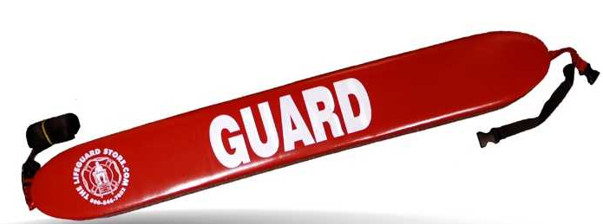
GCT 2 SAHİL CANKURTARAN İSTASYONU
SAHİLDE KULLANILAN CANKURTARAN VE
İLK YARDIM MALZEMELERİ
KURTARMA KEMERİ
Mesafenin korunması sayesinde güvenlik sağlar
Kaldırma yardımı sayesinde kolaylık sağlar
Vakanın durumuna bağlı olarak çeşitli kullanma imkanları sunar
TSSF

Slide 54
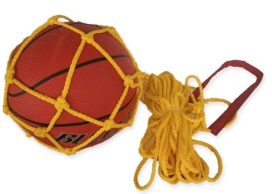
GCT 2 SAHİL CANKURTARAN İSTASYONU
SAHİLDE KULLANILAN CANKURTARAN VE
İLK YARDIM MALZEMELERİ
KURTARMA TOPU
15-25 metre yüzer bir ipe bağlı, file içerisinde minimum 30 cm çapında plastik top
Suya girmeden yapılan kurtarmalarda kullanılır
Plastik olmasından dolayı fırlatıldığında kazazedeye zarar vermez.
4
TSSF

Slide 55
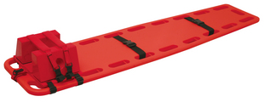
GCT 2 SAHİL CANKURTARAN İSTASYONU
SAHİLDE KULLANILAN CANKURTARAN VE
İLK YARDIM MALZEMELERİ
YÜZER SEDYE
Suda batmayan yüzer sedyeler, omurga yaralanmaları riskine karşı kazazedenin vücut bütünlüğünü bozmadan sudan çıkarılmasına ve taşınmasına olanak sağlar
4
TSSF

Slide 56
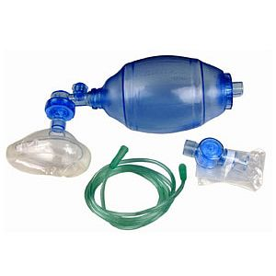
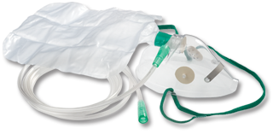
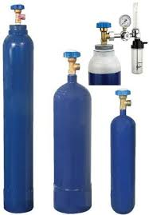
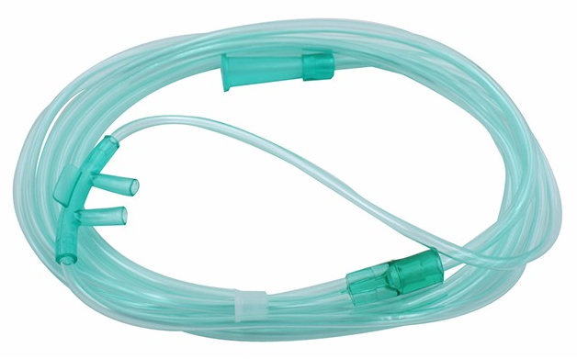
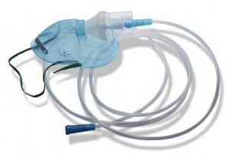
GCT 2 SAHİL CANKURTARAN İSTASYONU
SAHİLDE KULLANILAN CANKURTARAN VE
İLK YARDIM MALZEMELERİ
OKSİJEN TÜPÜ
4
TSSF

Slide 57
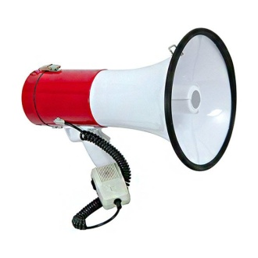
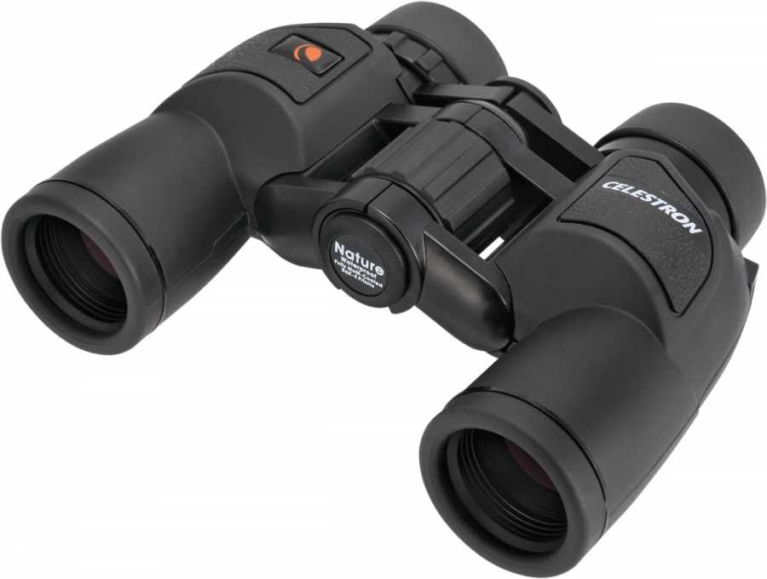
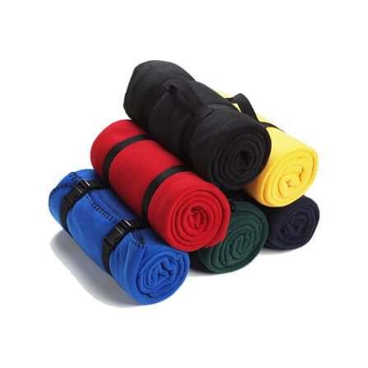
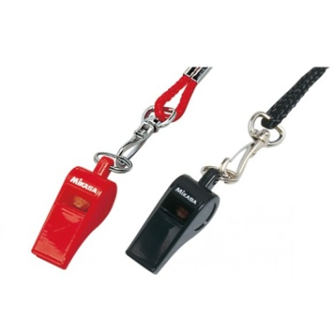
GCT 2 SAHİL CANKURTARAN İSTASYONU
SAHİLDE KULLANILAN CANKURTARAN VE
İLK YARDIM MALZEMELERİ
MEGAFON
DÜRBÜN
BATTANİYE
4
DÜDÜK
TSSF

Slide 58
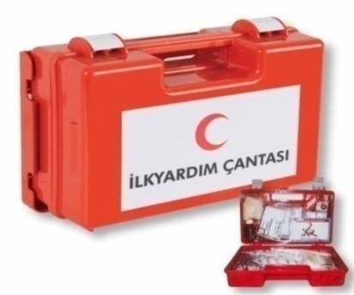
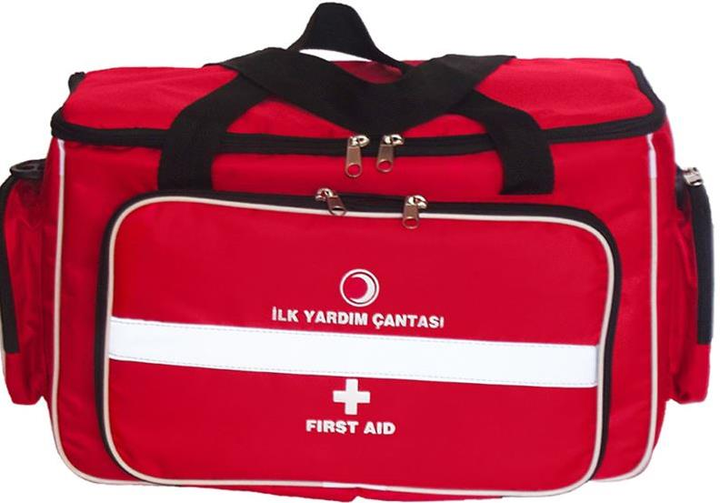
GCT 2 SAHİL CANKURTARAN İSTASYONU
SAHİLDE KULLANILAN CANKURTARAN VE
İLK YARDIM MALZEMELERİ
İLK YARDIM ÇANTASI
Su geçirmez kumaş, alüminyum/metal ya da plastik kutudan imal edilmiş olması,
Sarı, turuncu ya da kırmızı renkleri olması,
Steril malzemeleri koymak için bölmelerinin bulunması,
Üzerinde ulusal ya da uluslararası ilkyardım simgesi bulunması ya da “ ilkyardım çantası” yazması gerekmektedir.
4
TSSF

Slide 59

GCT 2 SAHİL CANKURTARAN İSTASYONU
SAHİLDE KULLANILAN CANKURTARAN VE
İLK YARDIM MALZEMELERİ
İLK YARDIM ÇANTASINDA BULUNMASI GEREKEN MALZEMELER
4
CİNS |  | ADET
 | Steril Gazlı Bez | 10
 | Yara temizleyici 50 ml | 1
 | Sargı Bezi | 2
 | Makas | 1
 | Fener | 1
 | Düdük | 1
 | Not Kağıdı – kalem | 1
 | CPR maskesi | 1
 | Steril eldiven | 2
 | Yanık kremi | 1
 | Boyunluk | 1
 | Yara bandı (Muhtelif) | 20
 | Alüminyum Battaniye | 1
 | Elastik bandaj | 1
 | Turnike Lastiği | 1
TSSF

Slide 60

GCT 2 SAHİL CANKURTARAN İSTASYONU
SAHİLDE KULLANILAN CANKURTARAN VE
İLK YARDIM MALZEMELERİ
TELSİZ
4
TSSF

Slide 61

GCT 2 SAHİL CANKURTARAN İSTASYONU
SAHİLDE KULLANILAN CANKURTARAN VE
İLK YARDIM MALZEMELERİ
KURTARMA İPİ
15-25 metre uzunluğunda yüzer bir ipten imal edilmiş ve özel torbasında atılabilir ve atılırken otomatik olarak açılan ip ve torbası
4
TSSF

Slide 62


GCT 2 SAHİL CANKURTARAN İSTASYONU
SAHİLDE KULLANILAN CANKURTARAN VE
İLK YARDIM MALZEMELERİ
KURTARMA BOTU / JET-SKİ
Kurtarma botu veya Jet Ski başka amaç için kullanılmamalı ve rahat görülebilen bir yerinde Türkçe ve uluslararası bir dilde “Cankurtaran” yazısı bulunmalıdır. Kurtarma amaçlı kullanılan motorlu deniz taşıtı, 2 personelle asgari 15 mil hızda gidebilmeli ve eğer gerekli ise ehliyetli personeli olmalıdır.
4
TSSF

Slide 63
GCT 2 SAHİL CANKURTARAN İSTASYONU
SAHİLDE KULLANILAN CANKURTARAN MALZEMELERİ BAKIMI VE MUHAFAZASI
Göreve başlarken bütün malzemelerin sağlamlığı kontrol edilmelidir.
Temizlenebilen malzemeler her kullanımdan sonra temizlenmelidir.
Eskiyen ya da eksilen malzemeler yenilenmelidir.
Tüm malzemeler güneşten uzakta muhafaza edilmelidir.
Malzemeler cankurtaran istasyonuna, acil durumlarda kolay ve hızlı bir şekilde ulaşılıp alınabilecek şekilde konuşlandırılmalıdır.
Son kullanma tarihi olan malzemeler sürekli kontrol edilmeli ve son kullanma süresi dolan malzemeler bulundurulmamalı ve kullanılmamalıdır.
Oksijen tüpleri yağ olan ortamlardan uzakta muhafaza edilmeli ve yağın her türüne teması engellenmelidir.
4
TSSF

Slide 64
GCT 3 CAN. MALZEMELERİNİN KULLANIMI
KONU BAŞLIKLARI
ABC malzemeleri ve kullanım teknikleri
Gemici düğümleri
Sahilde haberleşme cihazları düdük ve megafon kullanım teknikleri
Sahilde bayrakla haberleşme teknikleri
TSSF

Slide 65

GCT 3 CAN. MALZEMELERİNİN KULLANIMI
ABC MALZEMELERİ VE KULLANIM TEKNİKLERİ
ABC : Maske - Palet - Şnorkel
TSSF

Slide 66

GCT 3 CAN. MALZEMELERİNİN KULLANIMI
ABC MALZEMELERİ VE KULLANIM TEKNİKLERİ
Maskenin fonksiyonu ve bir maskeden beklenenler
Maskenin fonksiyonu:
Su altında düzgün görüş
Yabancı nesnelere karşı gözlerin korunması
Gözlerin ve burun mukozasının korunması (örneğin klor ve tuzlu su gibi)
Burun bölgesinin mikroplara karşı korunması
Göz bölgesinde basınç dengesi
Maske camında buhar oluşması halinde sualtında temizleme imkanı
TSSF

Slide 67
GCT 3 CAN. MALZEMELERİNİN KULLANIMI
ABC MALZEMELERİ VE KULLANIM TEKNİKLERİ
Maskenin fonksiyonu ve bir maskeden beklenenler
Bir maskeden beklenenler:
Maske camının emniyetli camdan yapılmış olması
Yaklaşık 0 derece ile yaklaşık 30 derece arasında maske malzemesinin esnekliğinin hemen hemen aynı kalması
Maskenin su sızdırmaması ve baskı yapmadan oturması
Burunluk veya burnun kapatılması için katlanabilir kaplama
Eskimeye dayanıklı maske malzemesi
Geniş görüş açısı
Küçük maske içi
Kokusuz ve bakımı kolay maske malzemesi
Kaymayan veya kendiliğinden açılmayan tutucu bant
TSSF

Slide 68

GCT 3 CAN. MALZEMELERİNİN KULLANIMI
ABC malzemeleri ve kullanım teknikleri
ABC MALZEMELERİ VE KULLANIM TEKNİKLERİ
Paletlerin fonksiyonu ve bir paletden beklenenler
Paletlerin fonksiyonu:
Eller için hareket özgürlüğü sağlanırken su içinde ve su altında itici güç kazandırır
Ayaklar için yaralanmalara karşı koruma sağlar
TSSF

Slide 69
GCT 3 CAN. MALZEMELERİNİN KULLANIMI
ABC malzemeleri ve kullanım teknikleri
ABC MALZEMELERİ VE KULLANIM TEKNİKLERİ
Paletlerin fonksiyonu ve bir paletden beklenenler
Bir paletten beklenenler:
Baskı yapmadan ayağa oturması
Ayak kısmı ile arasında 18 derecelik açı bulunan palet kanadı (ayak gerildiğinde palet kanadının baldır kemiğine paralel olması gerekir
Eskimeye dayanıklı ve kaliteli elastiki lastik malzeme
Sürekli performansın kas krampına yol açmaması için çok sert olmayan palet kanadı
Parmakların kenarına kadar bütün ayağı kaplayan ayak kısmı
Paletin Ayak kısmının yandaki seviyesi yan taraftaki ayak bileğinin altında olmalıdır, aksi takdirde yara açacak şekilde sürtünme tehlikesi vardır
TSSF

Slide 70

GCT 3 CAN. MALZEMELERİNİN KULLANIMI
ABC malzemeleri ve kullanım teknikleri
ABC MALZEMELERİ VE KULLANIM TEKNİKLERİ
Şnorkelin fonksiyonu ve bir şnorkelden beklenenler
Şnorkelin fonksiyonu:
Baş suyun içindeyken soluk için gerekli havanın temini
Şnorkel ile dalan kişinin diğer su sporu yapanlar
arasında kendini belli etmesi
TSSF

Slide 71
GCT 3 CAN. MALZEMELERİNİN KULLANIMI
ABC malzemeleri ve kullanım teknikleri
ABC MALZEMELERİ VE KULLANIM TEKNİKLERİ
Şnorkelin fonksiyonu ve bir şnorkelden beklenenler
Bir şnorkelden beklenenler:
En fazla 35 cm uzunluğunda
Anatomik olarak doğru şekillendirilmiş ve kokusu olmayan ağızlık
Soluk alıp vermeyi engellemeyecek iç kesit (en az 1,8 cm²)
Kolaylıkla şişirilebilen küçük iç hacim
Ağızlık ve şnorkel borusu arasında anatomik ve akış tekniği açısından mantıklı bir şekilde biçimlendirilmiş bağlantı
Şnorkelin ucunda en az 3 cm genişliğinde göze çarpan renk bandı (fosforlu turuncu)
Dalma egzersizleri sırasında kaybolmaya karşı maske için emniyet bağlantısı
TSSF

Slide 72

GCT 3 CAN. MALZEMELERİNİN KULLANIMI
ABC malzemeleri ve kullanım teknikleri
GEMİCİ DÜĞÜMLERİ
İZBARÇO BAĞI
(Kasası sıkmayan bağ)
TSSF

Slide 73


GCT 3 CAN. MALZEMELERİNİN KULLANIMI
ABC malzemeleri ve kullanım teknikleri
GEMİCİ DÜĞÜMLERİ
ÇİFTE İZBARÇO BAĞI
TSSF

Slide 74

GCT 3 CAN. MALZEMELERİNİN KULLANIMI
ABC malzemeleri ve kullanım teknikleri
GEMİCİ DÜĞÜMLERİ
BEL İZBARÇO BAĞI
TSSF

Slide 75

GCT 3 CAN. MALZEMELERİNİN KULLANIMI
ABC malzemeleri ve kullanım teknikleri
GEMİCİ DÜĞÜMLERİ
CAMADAN BAĞI
(Çapları aynı iki ipi birbirine bağlayan bağ)
TSSF

Slide 76

GCT 3 CAN. MALZEMELERİNİN KULLANIMI
ABC malzemeleri ve kullanım teknikleri
GEMİCİ DÜĞÜMLERİ
SANCAK BAĞI
(Çapları farklı iki ipi birbirine bağlayan bağ)
TSSF

Slide 77

GCT 3 CAN. MALZEMELERİNİN KULLANIMI
ABC malzemeleri ve kullanım teknikleri
GEMİCİ DÜĞÜMLERİ
FORALI SANCAK BAĞI
TSSF

Slide 78

GCT 3 CAN. MALZEMELERİNİN KULLANIMI
ABC malzemeleri ve kullanım teknikleri
GEMİCİ DÜĞÜMLERİ
KAZIK BAĞI
TSSF

Slide 79


GCT 3 CAN. MALZEMELERİNİN KULLANIMI
SAHİLDE HABERLEŞME CİHAZLARI KULLANIMI
DÜDÜK İLE HABERLEŞME TEKNİKLERİ
Bir kısa düdük sesi: Yüzücü dikkatini cankurtarana yöneltir.
İki kısa düdük sesi : Diğer cankurtaranların dikkati cankurtarana yönelir.
Uyarı
Üç kısa düdük sesi : Cankurtaran operasyona başlar ve böylece diğer ekip arkadaşlarına alarm verir.
Bir uzun düdük sesi: Havuz boşaltılmalıdır. Tüm yüzücülerin dikkati, halen havuz kenarında bulunan cankurtarana yönelmelidir.
TSSF

Slide 80

GCT 3 CAN. MALZEMELERİNİN KULLANIMI
SAHİLDE HABERLEŞME CİHAZLARI KULLANIMI
MEGAFON
Acil durumlarda ya da gerektiğinde sahil/plaj kullanıcılarını uyarmak veya bilgilendirmek için kullanılır.
TSSF

Slide 81
GCT 3 CAN. MALZEMELERİNİN KULLANIMI
SAHİLDE BAYRAKLA HABERLEŞME TEKNİKLERİ
BAŞKA SÖRF TAHTASI GEREKLİ
SİNYAL ALINDI VE ANLAŞILDI
BATMIŞ NESNEYİ ARAŞTIRMAK İÇİN TEKNE
TEHLİKE
YÜZÜCÜLERİ TOPLA
TSSF

Slide 82
GCT 3 CAN. MALZEMELERİNİN KULLANIMI
SAHİLDE BAYRAKLA HABERLEŞME TEKNİKLERİ
DİKKAT ÇEKMEK
KIYIYA GERİ DÖNÜŞ İZNİ
KIYIDAN AÇIL
MESAJ ANLAŞILMADI TEKRAR ET
SABİT KAL
SAHİLE DÖN
TSSF

Slide 83
GCT 3 CAN. MALZEMELERİNİN KULLANIMI
SAHİLDE BAYRAKLA HABERLEŞME TEKNİKLERİ
SAĞA - SOLA GİT
ŞAMANDRALARI TOPLA
ŞAMANDRALARI AYARLA
YÜZÜCÜ GEREKLİ
YARDIM GEREKLİ
TEHLİKE YOK
TSSF

Slide 84
GCT 4 SUALTI FİZYOLOJİSİ
KONU BAŞLIKLARI
Sudaki doğal tehlikeler
Su basıncı ve vücudumuza etkileri
Kulak yapısı, kulak eşitleme teknikleri ve sinüsler
Hiperventilasyon
Güneş çarpması ve ısı şoku
TSSF

Slide 85



GCT 4 SUALTI FİZYOLOJİSİ
SUDAKİ DOĞAL TEHLİKELER
Kıyıya vuran dalgalar
Akıntılar
Gel-git (Med-cezir) hareketleri
TSSF

Slide 86

GCT 4 SUALTI FİZYOLOJİSİ
SU BASINCI VE VÜCUDUMUZA ETKİLER
Hava Basıncı: 1 Bar
HACİM
0 m
Derinlik S. Basıncı H. Basıncı T. Basınç
-10 m 1 Bar + 1 Bar = 2 Bar
-20 m 2 Bar + 1 Bar = 3 Bar
-30 m 3 Bar + 1 Bar = 4 Bar
6 LT
3 LT
3 LT
2 LT
2 LT
1.5 LT
S. Basınç: Su/Hidrostatik Basınç
H. Basınç: Hava/Atmosfer Basıncı
T. Basınç: Toplam/Ortam Basıncı
TSSF

Slide 87
GCT 4 SUALTI FİZYOLOJİSİ
SU BASINCI VE VÜCUDUMUZA ETKİLER
Derinlik arttıkça basınç artar
Basınç artınca vücut hava boşluklarımızın hacmi küçülür
Basınçtan en çok orta kulak ve sinüslerdeki hava boşlukları etkilenir
Basınçtan etkilenen hava boşlukları dış basınca eşitlenmelidir
Nezle ve grip gibi rahatsızlıklarda eşitleme yapmak zor olabilir
Hava boşlukları eşitlenemezse barotravma oluşabilir
Barotavma: Hava dolu bir vücut boşluğunda basınç değişiminden dolayı oluşan zarardır
Barotravmalar 1 metre derinlikten itibaren meydana gelebilir
TSSF

Slide 88

GCT 4 SUALTI FİZYOLOJİSİ
KULAK YAPISI, KULAK EŞİTLEME TEKNİĞİ VE SİNÜSLER
TSSF

Slide 89

GCT 4 SUALTI FİZYOLOJİSİ
KULAK YAPISI, KULAK EŞİTLEME TEKNİĞİ VE SİNÜSLER
TSSF

Slide 90


GCT 4 SUALTI FİZYOLOJİSİ
KULAK YAPISI, KULAK EŞİTLEME TEKNİĞİ VE SİNÜSLER
Valsalva manevrası
Ağzınız kapalı halde iken, burnunuzu tutun/kapatın ve burnunuzdan soluk verin
Veya
Yutkunma, çiğneme ve alt çene hareketleriyle de (öne, arkaya, sağa ve sola) rahatlama/eşitleme sağlanabilir
NEZLE VE BENZERİ DURUMLARDA EŞİTLEME YAPMAK ZORDUR
TSSF

Slide 91

GCT 4 SUALTI FİZYOLOJİSİ
KULAK YAPISI, KULAK EŞİTLEME TEKNİĞİ VE SİNÜSLER
Kafatasında yer alan boşluklara sinüs adı verilir. Yanaklarda, alın bölgesinde, her iki gözün arasında ve geniz bölgesinde olmak üzere toplam 15 adet sinüs boşluğu vardır.
TSSF

Slide 92

GCT 4 SUALTI FİZYOLOJİSİ
HİPERVENTİLASYON
Hiperventilasyon yapılması (daha fazla, daha derin ve
daha hızlı soluk alıp verilmesi) halinde,
apne süresi %40 kadar uzayabilir.
TSSF

Slide 93

GCT 4 SUALTI FİZYOLOJİSİ
HİPERVENTİLASYON
SIĞ SU BAYILMASI
Hiperventilasyon sayesinde iyice düşürülen karbondioksit seviyesi dipte nefes alma dürtüsünü bastırır ancak bu arada oksijen miktarı kritik seviyelere yaklaşır. Yüzeye çıkarken karbondioksitin kısmi basıncı hızla yükselirken oksijen azlığıda çok daha şiddetli etkiler böylece yüzeye bir kaç metre kala bilinç kaybı gerçekleşir.
TSSF

Slide 94

GCT 4 SUALTI FİZYOLOJİSİ
GÜNEŞ ÇARPMASI
Güneş çarpması belirtileri:
Adale krampları
Güçsüzlük, yorgunluk
Baş dönmesi
Davranış bozukluğu, sinirlilik
Solgun ve sıcak deri
Bol terleme (daha sonra azalır)
Mide krampları, kusma, bulantı
Bilinç kaybı, hayal görme
Hızlı nabız
TSSF

Slide 95

GCT 4 SUALTI FİZYOLOJİSİ
GCT 4 SUALTI FİZYOLOJİSİ
GÜNEŞ ÇARPMASI
Güneş çarpmasında ilk yardım:
Hasta serin ve havadar bir yere yatırılır
Giysiler çıkarılır
Sırt üstü yatırılarak, kol ve bacaklar yükseltilir
Bulantısı yoksa ve bilinci açıksa; 1 litre su – 1 çay kaşığı
karbonat – 1 çay kaşığı tuz karışımı sıvıya da soda içirilir
TSSF

Slide 96

GCT 5 YARALANMALAR
KONU BAŞLIKLARI
Boğulmalar
Kırıklar
Çıkıklar
Berelenmeler
Burkulmalar
Kas zorlanması
Kopan uzvun korunması
TSSF

Slide 97

GCT 5 YARALANMALAR
BOĞULMALAR
TSSF

Slide 98
GCT 5 YARALANMALAR
BOĞULMALAR
SUDA BOĞULMALARDA ALINMASI GEREKEN ÖNLEMLER
Kazazedenin hitap edilebilir durumda bilincinin açık olması halinde;
Acil yardım çağrısı
Bilinç durumunun, solunum ve kan dolaşımının sürekli olarak izlenmesi
Destekleyici oksijen verilmesi (en az 4litre / dakika)
Sıcaklık kaybının önlenmesi
TSSF

Slide 99
GCT 5 YARALANMALAR
BOĞULMALAR
SUDA BOĞULMALARDA ALINMASI GEREKEN ÖNLEMLER
Yeterli solunum var ancak bilinç kaybı durumunda;
Yan yatırma
Acil yardım çağrısı
Destekleyici oksijen verilmesi (en az 4litre /dakika)
Solunumun sıkı bir şekilde izlenmesi, yetersiz solunumda derhal yapay solunuma başlanması
Kan dolaşımının izlenmesi
Sıcaklık kaybının önlenmesi
TSSF

Slide 100
GCT 5 YARALANMALAR
BOĞULMALAR
SUDA BOĞULMALARDA ALINMASI GEREKEN ÖNLEMLER
Solunum ve kan dolaşımının durması halinde;
Acil yardım çağrısı
Mümkün olduğunca çabuk kalp akciğer canlandırması
Soluk verme, mümkünse oksijenle zenginleştirerek
Sıcaklık kaybının önlenmesi
TSSF

Slide 101

GCT 5 YARALANMALAR
KIRIKLAR
KIRIK, KEMİK BÜTÜNLÜĞÜNÜN BOZULMASIDIR.
İki çeşit kırık vardır
Kapalı kırık : Kemik bütünlüğü bozulmuştur. Ancak deri sağlamdır.
Açık kırık : Deri bütünlüğü bozulmuştur. Kırık uçları dışarı çıkabilir. Beraberinde kanama ve enfeksiyon tehlikesi taşırlar.
TSSF

Slide 102

GCT 5 YARALANMALAR
KIRIKLAR
Kırık belirtileri:
Hareket ile artan ağrı
Şekil bozukluğu
Hareket kaybı
Ödem ve kanama nedeniyle morarma
Ağrılı bölgelerin tespiti için elle muayene gereklidir.
Kırığın yol açabileceği olumsuz durumlar:
Kırık yakınındaki damar, sinir, kaslarda yaralanma ve sıkışma (Kırık bölgede nabız alınamaması, solukluk, soğukluk)
Parçalı kırıklarda kanamaya bağlı şok.
TSSF

Slide 103

GCT 5 YARALANMALAR
KIRIKLAR
Kırıklarda ilk yardım:
Hayatı tehdit eden yaralanmalara öncelik verilir
Hasta/yaralı hareket ettirilmez, sıcak tutulur
Kol etkilenmişse yüzük ve saat gibi eşyalar çıkarılır (aksi takdirde gelişebilecek öden doku hasarına yol açacaktır,)
Tespit ve sargı yapılırken parmaklar görünecek şekilde açıkta bırakılır. Böylece parmaklardaki renk, hareket ve duyarlılık kontrol edilir),
TSSF

Slide 104

GCT 5 YARALANMALAR
KIRIKLAR
Kırık şüphesi olan bölge, ani hareketlerden kaçınılarak bir alt ve bir üst eklemleri de içine alacak şekilde tespit edilir. Tespit malzemeleri, sopa, tahta, karton gibi sert malzemelerden yapılmış olmalı ve kırık kemiğin alt ve üst eklemlerini içine alacak uzunlukta olmalıdır,
Açık kırıklarda, tespitten önce yara temiz bir bezle kapatılmalıdır,
Kırık bölgede sık aralıklarla nabız, derinin rengi ve ısısı kontrol edilir,
Kol ve bacaklar yukarıda tutulur,
Tıbbi yardım istenir (112).
TSSF

Slide 105

GCT 5 YARALANMALAR
BURKULMALAR
BURKULMA, ZORLANMALAR SONUCU EKLEM YÜZEYLERİNİN ANLIK OLARAK AYRILMASIDIR.
Burkulma belirtileri:
Burkulan bölgede ağrı
Kızarma, şişlik
İşlev kaybı
Burkulmada ilk yardım:
Sıkıştırıcı bir bandajla burkulan eklem tespit edilir
Şişliği azaltmak için bölge yukarı kaldırılır
Hareket ettirilmez
Tıbbi yardım istenir (112)
TSSF

Slide 106

GCT 5 YARALANMALAR
ÇIKIKLAR
ÇIKIK, EKLEM YÜZEYLERİNİN KALICI OLARAK AYRILMASIDIR
Çıkık belirtileri:
Yoğun ağrı
Şişlik ve kızarıklık
İşlev kaybı
Eklem bozukluğu
Çıkıkta ilk yardım:
Eklem aynen bulunduğu şekilde tespit edilir
Çıkık yerine oturtulmaya çalışılmaz
Hasta/yaralıya ağızdan hiçbir şey verilmez
Bölgede nabız, deri rengi ve ısısı kontrol edilir
Tıbbi yardım istenir (112)
TSSF

Slide 107

GCT 5 YARALANMALAR
BERELENMELER
BİR DARBE VEYA SIKIŞMA SONUCU DERİDE OLUŞAN HASAR
Berelenmelerde ilk yardım:
Yaralanan bölge yüksekte tutulur
Yaralanmalardan sonra ilk bir iki gün buz veya
soğuk kompres uygulanır
Aşağıdaki durumlarda doktora gidilmelidir:
Olağan dışı büyük veya ağrılı berelenmeniz varsa
Sebepsiz yere veya kolayca bereleniyorsanız ve burun ya da diş etleri gibi herhangi bir yerinizde anormal kanamalar oluyorsa veya gözlerde, dışkıda veya idrarda kan farkettiyseniz
TSSF

Slide 108



GCT 5 YARALANMALAR
KAS ZORLANMASI
KASIN VEYA KAS-KİRİŞ BİLEŞKESİNİN YIRTILMASI
YA DA GERİLMESİDİR.
Kas zorlanması şiddetine göre 1. , 2. ve 3. derece
olarak adlandırılır.
1. derece: Kaslarda çok az hasarla birlikte ağrı olur.
2. derece: Daha fazla kas hasarı ve orta derecede şişlik, az kanama/morarma ve ağrı olur.
3. derece: Kas tamamen yırtılmış ve ciddi kanama/morarma, şişlik ve ağrı ileri düzeyde olur.
TSSF

Slide 109

GCT 5 YARALANMALAR
KAS ZORLANMASI
KASIN VEYA KAS-KİRİŞ BİLEŞKESİNİN YIRTILMASI
YA DA GERİLMESİDİR.
Kas zorlanmasında uygulama:
Kanama ve hasarı artıracak, ilgili dokuyu zorlayacak hareketler, zorlayıcı muayene, masaj, sıcak benzeri uygulamalardan kaçınılmalı ve en yakın sağlık kuruluşu veya doktora başvurana kadar soğuk uygulanmalı, koruyucu bandaj veya atel yapılmalıdır.
TSSF

Slide 110




GCT 5 YARALANMALAR
KOPAN UZVUN KORUNMASI
KOPAN UZUV TEMİZ BİR BEZLE SARILIP NAYLON
TORBANIN İÇİNE KONULUP ARTI 4 DERECE
SICAKLIKTA KORUNMALIDIR
1
2
3
TSSF

Slide 111

GCT 6 DEĞERLENDİRME SINAVI
DEĞERLENDİRME SINAVI
TürkİYE SUALTI SPORLARI FEDERASYONU
FITSHARK CANKURTARAN EĞİTİM MERKEZİ
TEBRİKLER
DEVRİM ZANA KARAHAN

